Slide 1
Раздел 4. Сувенирная мастерская
Тема: Натуральные материалы и творчество
Государственное учреждение образования
«Лидский районный экологический центр детей и молодёжи»
Гаель Валентина Васильевна,
педагог дополнительного образования

Slide 2
ЦЕЛЬ:
изучить историю развития льняной промышленности в Республике Беларусь
ЗАДАЧИ:
рассмотреть лен как культуру для выращивания и материал для промышленного использования;
воспитывать аккуратность, бережливость

Slide 3
Оборудование :
Инструменты: Материалы к занятию:
Образцы льна различных
видов обработки (от вида
растения в поле до образцов
ниток и ткани).
Ножницы;
Клей;
Кисть;
Пинцет;
Бумага.

Slide 4
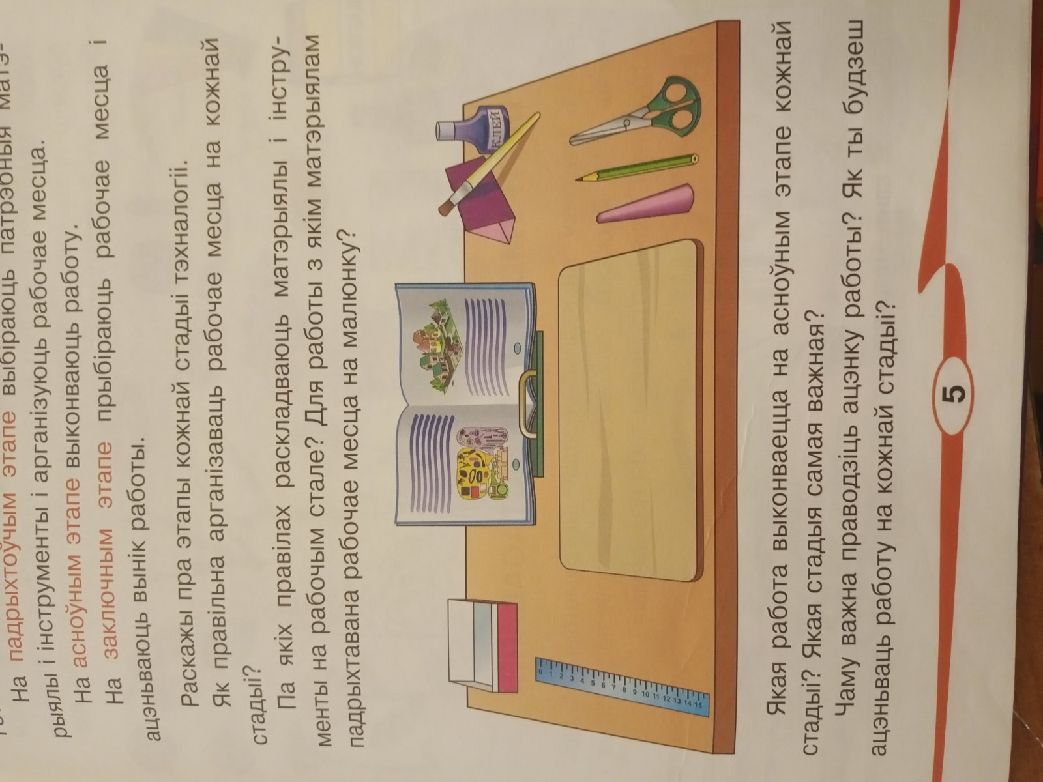
Организация рабочего места

Slide 5

Лён
Растение высотой до 100см.
Волокна льна расположены в коре стебля. Такие волокна называют лубяными.
Цвет волокон серый (от светлого до тёмного).

Slide 6
История льна
Льняная ткань - одна из самых древних в мире, ученые предполагают, что её возраст - более 5 тысяч лет. Льняную ткань использовали ещё в Древнем Египте - мастера создавали необыкновенного качества льняные изделия, полотно получалось тонким, крепким и носким.
На Руси лен широко известен с IX века. Летописи говорят об изготовлении славянами льняных тканей, а восточные авторы той эпохи описывают славян одетыми в льняную одежду.
Толчком к дальнейшему расширению льняного производства в России послужило разрешение императрицы Екатерины II на свободный вывоз льна в 1763 г. В XVIII веке на русском волокне работала почти вся льняная промышленность Англии и Франции. Уже в конце XVIII в. Россия экспортировала 1 млн. пудов льна.
В настоящее время лен это сырьевой материал не только для текстильной промышленности, но и стратегически важное сырье, используемое во многих отраслях экономики: это целлюлозно-бумажная, медицинская, химическая, военная, автомобильная и др.

Slide 7
Современная ситуация
Производство льна в Беларуси является исторически традиционным и позволяет удовлетворить потребность населения в льняных тканях и изделиях, а также осуществлять экспорт льнопродукции.
Однако в современных условиях происходит спад при всей важности и значимости производства льна. Это обусловлено, прежде всего, высокой себестоимостью его возделывания и низкими закупочными ценами на льнопродукцию.

Slide 8
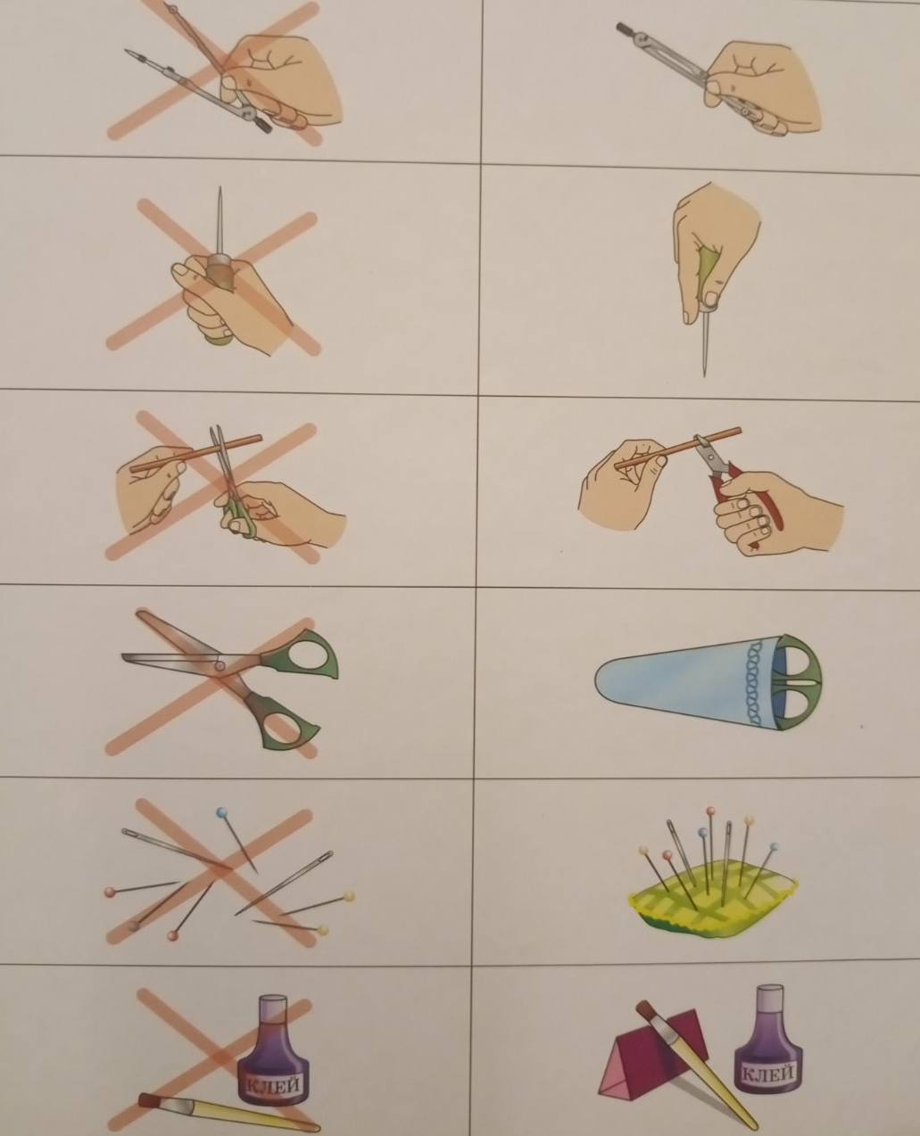
Инструктаж перед началом лабораторной работы

Slide 9
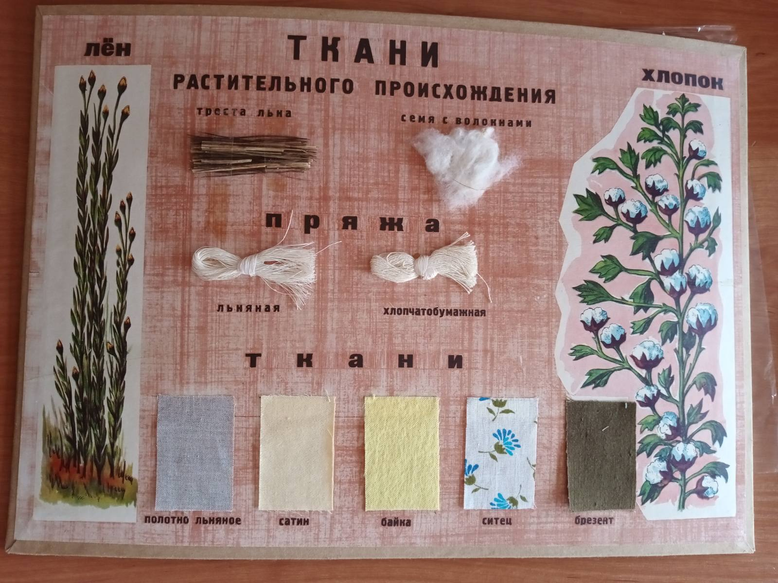
Лабораторная работа:
«Ознакомление с видами льнопродукции, используемой в декоративно – прикладном искусстве»

Slide 10
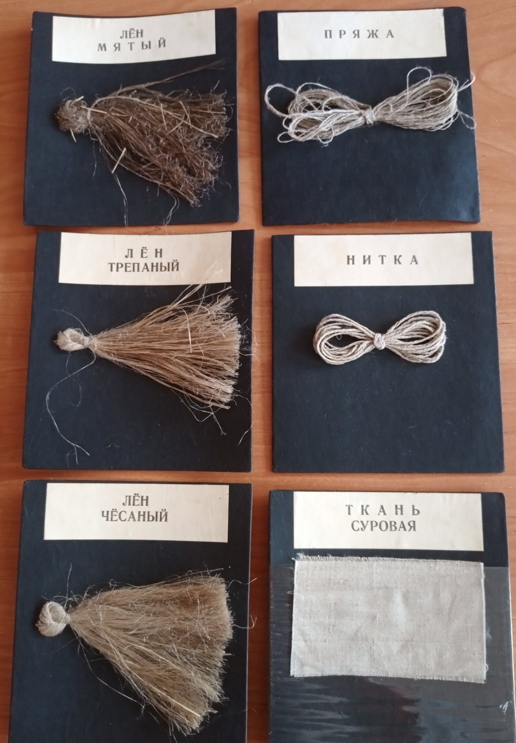
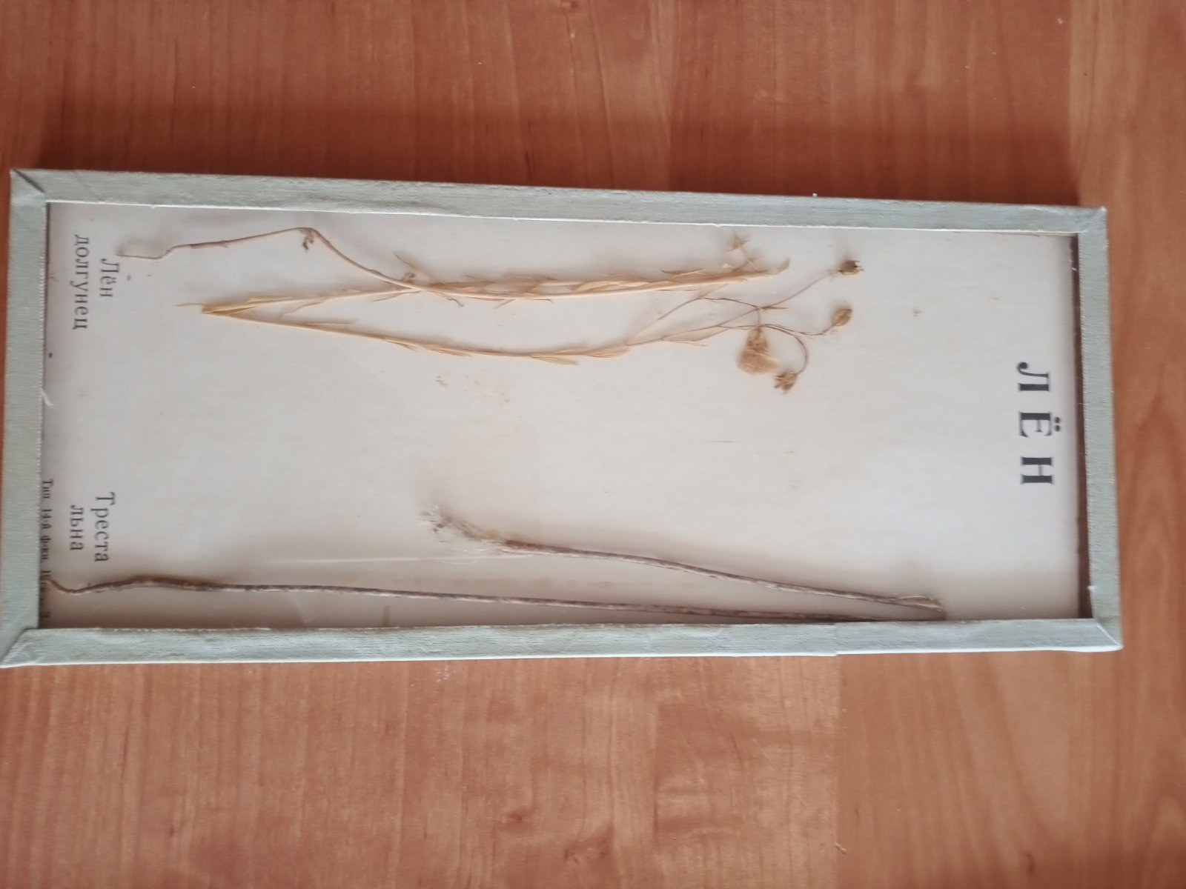
Виды продукции льняной промышлености

Slide 11
Занятие было тебе полезным?
ДА !
НЕТ !

